Slide 1
§3.3 栈与递归
递归与栈的应用

Slide 2
§3.3 栈与递归
1.函数调用与返回的过程
2.递归函数
3.递归的设计原则
4.递归的优点和缺点
5.消除递归

Slide 3
1.函数调用与返回的过程
（1）函数调用
当在一个函数的运行期间调用另一个函数时，在运行该被调用函数之前，
需先完成三项任务：
  将返回地址、所有实参等信息传递给被调用函数保存；
  为被调用函数的局部变量分配存储区；
  将控制转移到被调用函数的入口。

Slide 4
1.函数调用与返回的过程
（2）函数返回
从被调用函数返回调用函数之前，应该完成下列三项任务：
  保存被调函数的计算结果；
  释放被调函数保存局部变量的数据区；
  依照被调函数保存的返回地址将控制转移到调用函数。
函数嵌套调用时，后调用的函数先返回。

Slide 5
int main()
{
int n = 10;
int sn;
sn = sum(n);
cout << sn << endl;
}
int sum ( int n )
{
int i, s = 0;
for( i=1; i<n; i++)
s += i;
return s;
}
int main()
{
int n = 10;
int sn;
sn = sum(n);
cout << sn << endl;
}
int sum ( int n )
{
int i, s = 0;
for( i=1; i<n; i++)
s += i;
return s;
}
sum:s=0
sum:i=11
sum:i=
sum:s=55
sum()
goto: 5
sum:n=10
main:sn=
main:sn=55
main()
main:n=10

Slide 6
2. 递归函数
函数直接或间接调用自身，称为递归(Recursion)。
何时应用递归？
  问题具有递归的数学定义
  使用了递归的数据结构
  问题存在递归的解决方法

Slide 7
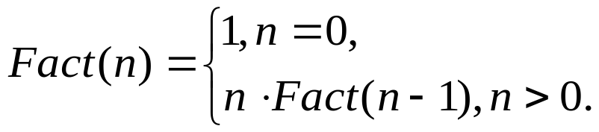
问题具有递归的数学定义
计算n!.
long Fact ( int n )
{
if ( n==0 )
return 1;
else
return n*Fact(n-1);
}

Slide 8
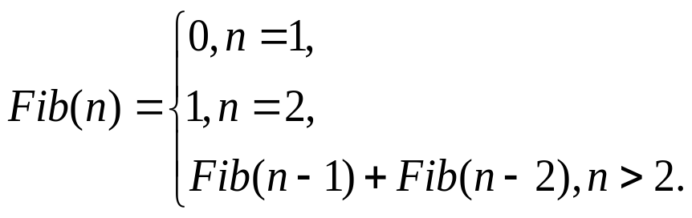
问题具有递归的数学定义
计算Fibonacci数列：
0,1,1,2,3,5,8,13,21,…
long Fib ( int n )
{
if ( n==1 ) return 0;
if ( n==2 ) return 1;
return Fib(n-1)+Fib(n-2);
}

Slide 9
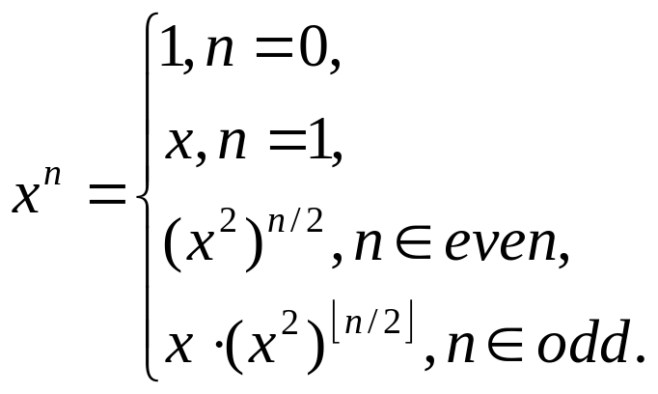
问题具有递归的数学定义
计算x^{n}（n为整数，n≥0）
double Power ( double x, int n )
{
if ( n==0 ) return 1;
if ( n==1 ) return x;
if ( n%2==0 )
return Power(x*x, n/2);
else
return x*Power(x*x, n/2);
}
例如计算X⁶⁴只需要6次乘法。

Slide 10
使用了递归的数据结构
打印单链表。
void PrintLinkList ( LinkList L )
{
if ( L->next != NULL ) {
print (L->next->data);
PrintLinkList (L->next);
}
}
L
…
L->next
以后将要学习的广义表、树和二叉树等结构也具有递归的特点，所以常常使用递归算法。

Slide 11
问题存在递归的解决方法
汉诺塔问题。
Hanoi (n, a, b, c)表示解决n个盘子的汉诺塔问题（从a搬到c，可以借助b）。解决方法：
  若n=1，直接将盘子从a搬到c即可；
  否则，可以分解为如下步骤：
    Hanoi ( n-1, a, c, b )
    move ( n, a, c )
    Hanoi ( n-1, b, a, c )
void Hanoi ( int n, char a, char b, char c )
{
if ( n==1 )
move ( n, a, c );
else {
Hanoi ( n-1, a, c, b );
move ( n, a, c );
Hanoi ( n-1, b, a, c );
}
}

Slide 12
3.递归的设计原则
如果递归设计不当…
  容易造成无穷递归，最终会耗尽应用程序的栈空间，导致栈溢出错误，使程序失败。
// 无穷递归的例子
// 讲不完的故事
void Story ()
{
print ( “从前有座山，山上有个庙，庙里有个和尚在讲故事：” );
Story();
}

Slide 13
3.递归的设计原则
（1）基准情形
  必须存在不用继续递归即可解决的情况。
（2）不断推进
  对于需要递归解决的情况，每一次递归都要使得求解朝着基准情况的方向推进。
（3）设计法则
  假设所有的递归调用都能运行。
（4）合成效益
  解决一个问题时，切勿在不同的递归调用中做重复的工作。

Slide 14
一个不符合合成效益法则的例子：
Fib(5)
long Fib ( int n )
{
if ( n==1 ) return 0;
if ( n==2 ) return 1;
return Fib(n-1)+Fib(n-2);
}
Fib(4)
Fib(3)
Fib(3)
Fib(2)
Fib(2)
Fib(1)
Fib(2)
Fib(1)
我用这个函数计算Fib(40)竟然用了8375毫秒!

Slide 15
4.递归的优点和缺点
优点：
  递归函数结构清晰，程序易读，正确性容易证明。
缺点：
  反复的递归函数调用使得执行效率较低。

Slide 16
5.消除递归
为什么消除递归？
  某些语言不支持函数的递归调用。
  在某些关键部分，递归算法影响了执行的效率。
如何消除递归？
  （1）转化为循环递推。
  （2）自己管理一个递归工作栈。

Slide 17
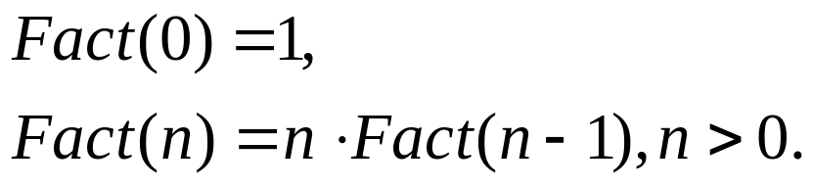
（1）递归和递推
使用递推可以有效减少函数递归调用的次数，节省了时间和空间。
//递推计算n!
long Fact ( int n )
{
long factor = 1;
for ( int i=1; i<n; i++ )
factor = n*factor;
return factor;
}

Slide 18
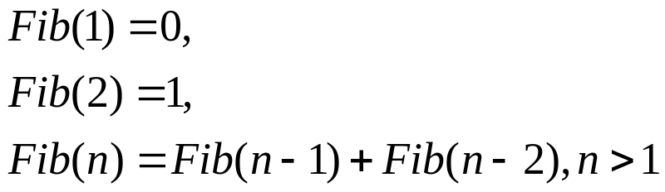
（1）递归和递推
long Fib ( int n )
{
if ( n==1 ) return 0;
if ( n==2 ) return 1;
long f1,f2,f3;
f1 = 0, f2 = 1;
for (int i=3; i<=n; i++) {
f3 = f2+f1;
f1 = f2, f2 = f3;
}
return f3;
}
我用这个函数计算Fib(40) 用了0毫秒!

Slide 19
（1）递归和递推
如果只在函数结尾处进行递归调用，称为尾递归。
一般地，尾递归都可以转化为简单的循环。
f()
f()
f()
f()
f()
f()
f()
f()

Slide 20
消除尾递归
void PrintLinkList ( LinkList L )
{
if ( L->next != NULL ) {
print (L->next->data);
PrintLinkList (L->next);
}
}
void PrintLinkList ( LinkList L )
{
LinkList p = L;
while ( p->next != NULL ) {
print (p->next->data);
p = p->next;
}
}

Slide 21
（2）自己管理递归工作栈
为什么使用栈？
  递归函数的调用遵循后调用先返回的顺序。
什么是递归工作栈？
  在程序中管理一个递归工作栈，存放每次递归调用时需要保存的信息，从而模拟递归调用。
  每一层递归所需要的返回地址、参数、局部变量等信息称为一个递归工作记录。
  位于栈顶的递归工作记录，称为活动记录，代表当前递归调用的工作环境。

Slide 22
（2）自己管理递归工作栈
如何消除递归？
  程序开始执行时，初始化递归工作栈为空。
  在程序开头和每一个递归返回处设立标号。
  每次递归调用替换成将含有返回标号和参数等信息的工作记录入栈，然后转移到程序开头继续执行。
  递归调用返回替换成活动记录出栈，并转移到返回标号处继续执行。

